Slide 1
Палочки Кюизенера
Подготовила:
воспитатель 1 категории
Никитина В.А.

Slide 2
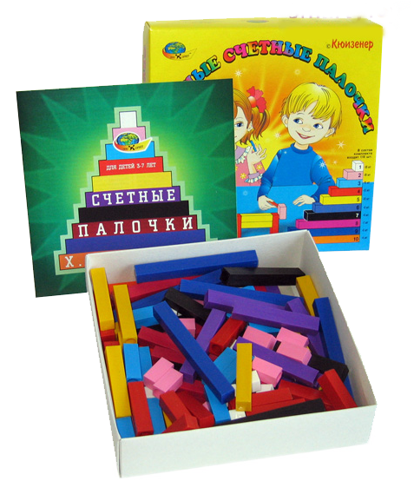
Бельгийский учитель начальной школы Джордж Кюизенер (1891-1976) разработал универсальный дидактический материал для развития у детей математических способностей. В 1952 году он опубликовал книгу "Числа и цвета", посвященную своему пособию.
Палочки Кюизенера – это счетные палочки, которые еще называют «числа в цвете», цветными палочками, цветными числами, цветными линеечками.

Slide 3
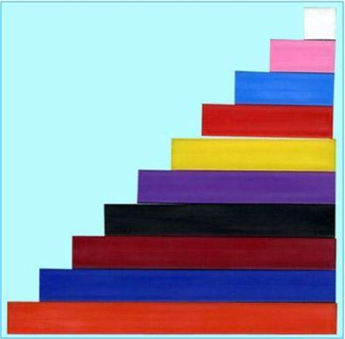
Комплект состоит из пластмассовых призм 10 различных цветов и форм. Наименьшая призма имеет длину 10мм, является кубиком.
В состав комплекта входят:
белая - число 1 - 25 штук,
розовая - число 2 - 20 штук,
голубая – число 3 - 16 штук,
красная – число 4 - 12 штук,
жёлтая – число 5 - 10 штук,
фиолетовая – число 6 - 9 штук,
чёрная – число 7 - 8 штук,
бордовая – число 8 - 7 штук,
синяя – число 9 - 5 штук,
оранжевая – число 10 - 4 штук.

Slide 4
Выбор цвета преследует цель облегчить использование комплекта. Палочки 2, 4, 8 образуют "красную семью"; 3,6,9 "синюю семью". "Семейство желтых" составляют 5 и 10. Подбор палочек в одно "семейство" (класс) происходит неслучайно, а связан с определенным соотношением их по величине. Например, в "семейство красных" входят числа кратные двум, "семейство синих" состоит из чисел, кратных трем; числа, кратные пяти, обозначены оттенками желтого цвета. Кубик белого цвета ("семейство белых") целое число, раз закладывается по длине любой палочки, а число 7 обозначено черным цветом, образуя отдельное"семейство". В каждом из наборов действует правило: чем больше длина палочки, тем больше значение того числа, которое она выражает. Цвета, в которые окрашены палочки, зависят от числовых соотношений, определяемых простыми числами первого десятка натурального ряда чисел. Каждая палочка - это число, выраженное цветом и величиной.

Slide 5
Основные дидактические задачи | Способы реализации с помощью палочек Кьюизенера (возможные варианты мотивации)
Сенсорное восприятие цвета и размера | Раскладывание в коробочки, мешочки, свободное манипулирование. Строительство разноцветных дорожек, домиков, мебели для матрёшек. Усложнение: выкладывать из палочек по рисункам, цветным схемам. Различные коврики*.
Сравнение по величине, длине, ширине, высоте, форме. Умение видеть закономерность, глазомер. | Игры конструирования по числовым схемам и контурам – кошечек, собачек, героев сказок, лесенок. Выкладывание цифр по схемам из палочек, букв, слов, сказочных героев – расколдуй сказку. Пирамидка*, лесенка. Различные коврики по цифровым схемам. Кодирование схем в играх типа: «Найди сокровище», «Кто быстрее к цели» и т.п. «Расшифровка старинных рукописей». Поезда с вагончиками*. Использование в сюжетных играх. Загадки: «Сколько колёс у 2-х машин?», показать палочкой, «Сколько лет брату?» и т.п.

Slide 6
Развитие количественных представлений, порядковый счет, ориентировка в пространстве. Сравнение чисел: >,< | Строительство лесенок(определение смежных ступенек, сколько всего ступенек, вверх, вниз от заданной ступеньки и т.п.). Поезд с вагончиками * (сколько вагонов, какой по счету красный, какой по порядку вагон стоит между черным и красным, левее синего) и т.п. «Говорящие числа» - озвучивание «Я больше тебя, он меньше меня».
Состав числа из единиц, из 2-х меньших, формирование данных понятий | «Как растут дома?» - многоэтажные: где жильцы единицы, где жильцы 2 меньших числа. «Кто в домике живет?». «Рассели числа» «Расставь номера домов» «Как зверята играли в числа».
Понятия четных и нечётных чисел. | Строительство лесенок из четных и нечетных чисел Дети «прыгая» по ступеням называют ряд четных и нечетных чисел
Использование палочек, как мерки. Речевые умения. | Измерение различных предметов, обсуждение результатов. «Измерь дорожку», «Кто быстрее достигнет цели». Сказочные ситуации различной мотивации.

Slide 7
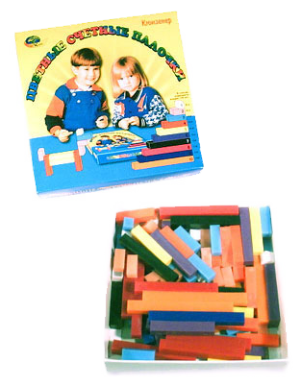
Характеристика развивающей игры палочки Кюизинер Характеристика развивающей игры палочки Кюизенера
Многофункциональность
Широкий возрастной диапазон участников
Творческий потенциал
Конструктивные элементы
Образность и универсальность

Slide 8
Методическое обеспечение

Slide 9
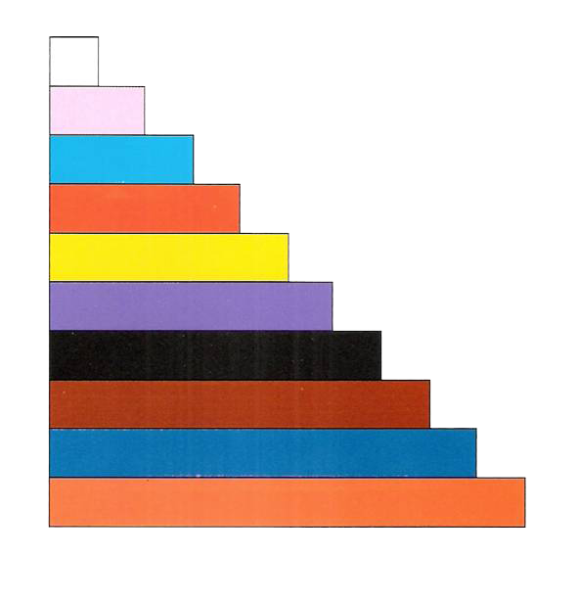
Примеры использования
Мы по лесенке шагаем
И ступеньки все считаем
Все ступеньки до одной
Знаем в лесенке цветной
Первая – это белый листок
Вторая – розовый лепесток
Третья – как голубой океан
Четвертая – словно красный тюльпан
Пятая – желтый солнечный свет
Шестая – сиреневый яркий букет
Седьмая – черный пушистый кот
Восьмая – вкусный вишневый компот
Девятая – синий мой мячик
А десятый – оранжевый зайчик
лесенка

Slide 10
Составим все палочки четко по росту От низкой к высокой – это очень просто А рядом составим в обратном порядке От длинной к короткой – как на зарядке

Slide 11
От простого к сложному
заяц
жираф
медведь

Slide 12
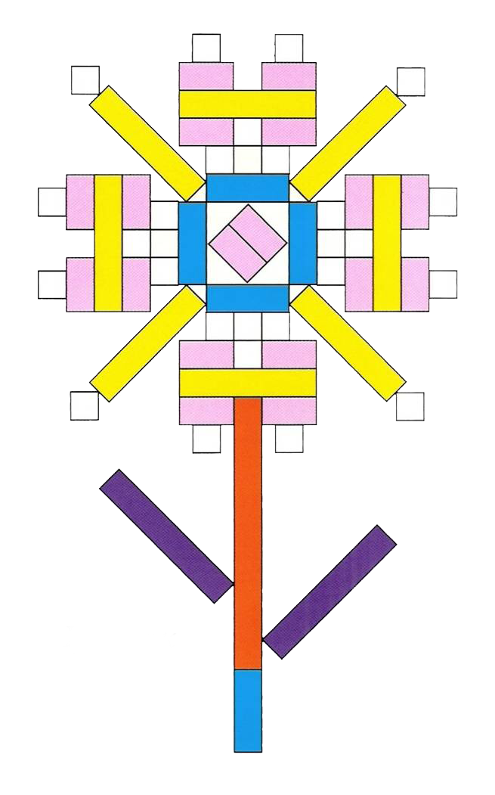
грузовик
цветок
самовар

Slide 13
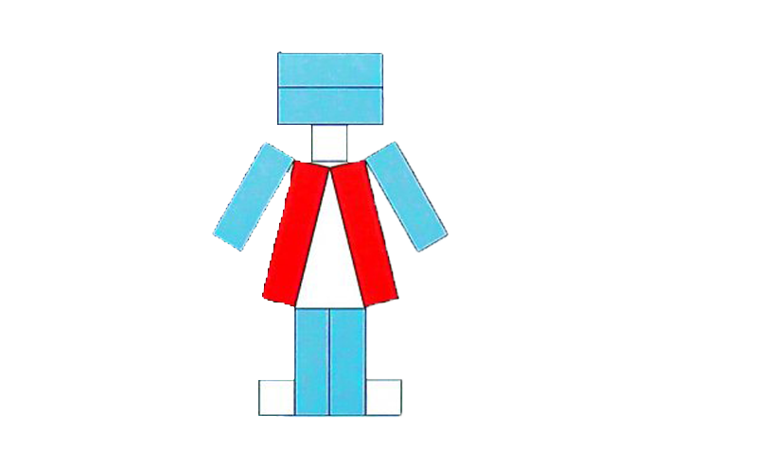
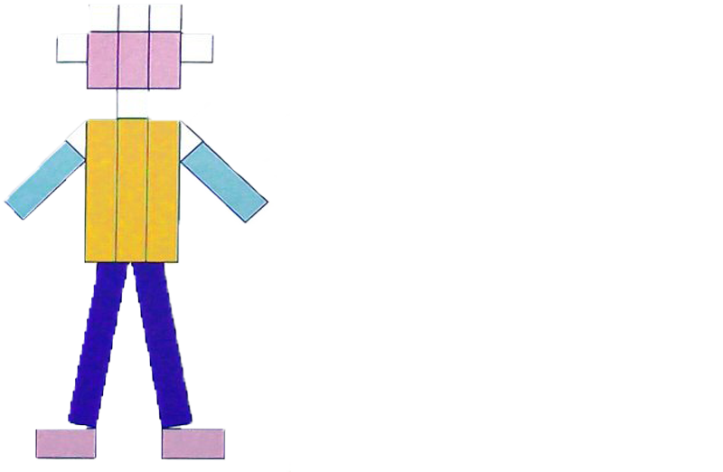
Творческое задание

Slide 14
Спасибо за внимание !

